Slide 1

Analiza statistică și vizualizarea datelor
Prelegere nr. 3
Organizarea și curățarea datelor: identificarea și eliminarea valorilor lipsă sau anomaliilor
Titularul cursului conf. univ. dr. Galina Marusic
Chișinău, 2026

Slide 2
Organizarea și curățarea datelor este un pas crucial în analiza statistică, pentru a asigura acuratețea și relevanța datelor utilizate. Aceasta implică următorii pași:
Identificarea valorilor lipsă
Eliminarea sau tratarea valorilor lipsă
Detectarea anomaliilor (outliers)
Tratarea anomaliilor
Standardizarea și normalizarea datelor (opțional)

Slide 3
Identificarea valorilor lipsă
Valorile lipsă pot fi identificate prin metode descriptive
(ex. identificarea celulelor goale sau a valorilor NA în software-ul statistic).

Slide 4
Eliminarea sau tratarea valorilor lipsă
Eliminare: Se elimină înregistrările incomplete dacă acestea reprezintă
un procent nesemnificativ din totalul datelor.
Imputare: Valorile lipsă pot fi înlocuite utilizând metode precum:
Media, mediana sau modul variabilei respective.
Interpolarea liniară (pentru serii temporale).
Metode avansate, cum ar fi algoritmi de învățare automată (ex. imputarea prin regresie).

Slide 5
Detectarea anomaliilor (outliers)
Anomaliile pot fi identificate folosind:
Metode grafice: Boxplot-uri, histograme sau diagrame scatter.
Analize statistice: Calcularea scorurilor Z, IQR (interquartile range) sau alte metode robuste.

Slide 6
Tratarea anomaliilor
Se decide păstrarea sau eliminarea anomaliilor în funcție de context:
Dacă reprezintă greșeli de măsurare, pot fi eliminate.
Dacă sunt rezultate valide, dar extreme, trebuie analizate suplimentar pentru a înțelege cauza.

Slide 7
Standardizarea și normalizarea datelor (opțional)
Standardizarea aduce datele la aceeași scală (ex. transformarea în scoruri Z).
Normalizarea transformă datele astfel încât să aibă valori între 0 și 1 sau să respecte
o distribuție specifică.

Slide 8
Acești pași se pot realiza cu ajutorul software-urilor statistice precum R, Python, SPSS sau Excel, în funcție de complexitatea datelor și a metodelor necesare.

Slide 9
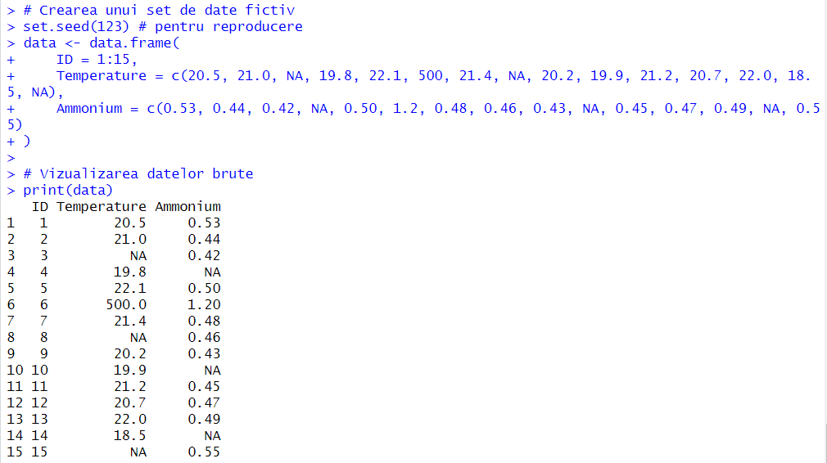
Exemplu

Slide 10
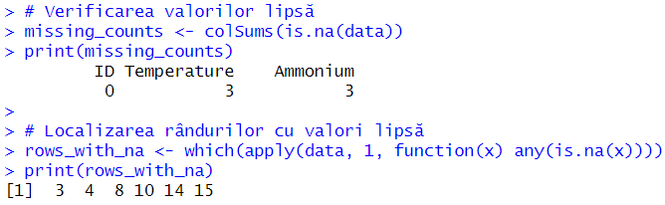
Identificarea și eliminarea valorilor lipsă

Slide 11
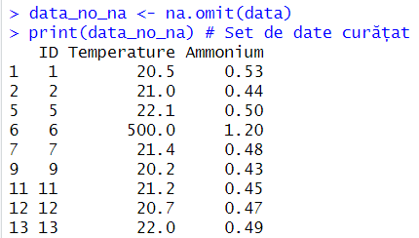
2. Tratarea valorilor lipsă a) Eliminarea rândurilor cu valori lipsă

Slide 12
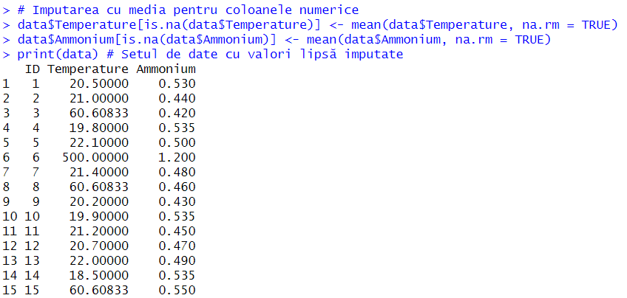
b) Imputarea valorilor lipsă (media coloanei)

Slide 13
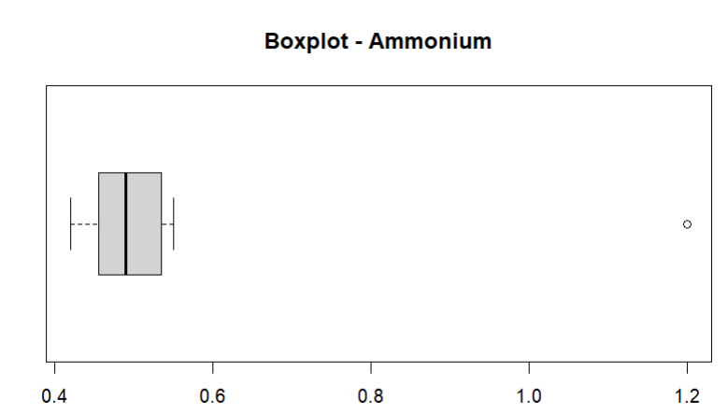
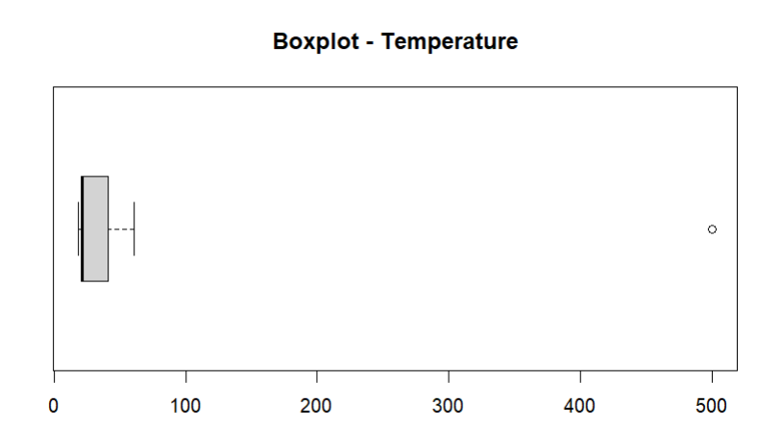
3. Detectarea anomaliilor a) Vizualizare cu boxplot

Slide 14
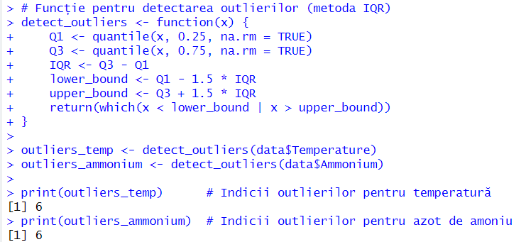
b) Identificarea outlierilor

Slide 15
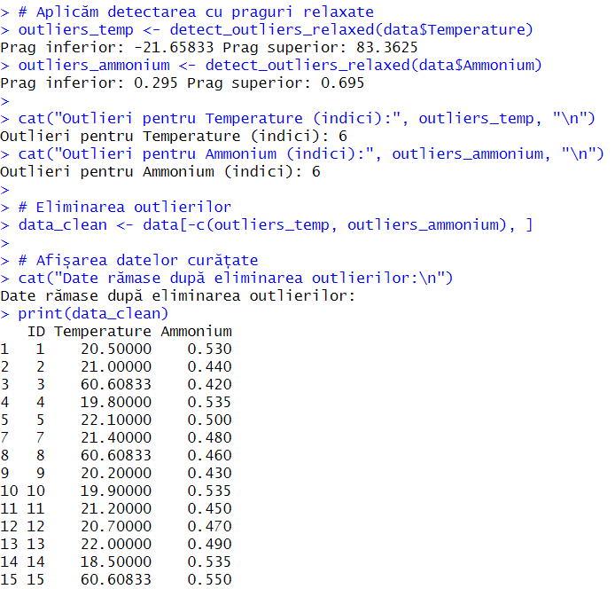
4. Tratarea anomaliilor eliminarea anomaliilor și afișarea setului curățat:

